Slide 1
作业讲评
王圣哲
18860016206
1005709383@qq.com

Slide 2
Homework ：
1、用Java书写具有双向枷锁功能的孤子模式（volatile ，synchronized）。
2、用Java书写具有可变用例数目的孤子模式。
Deadline：2021年5月9日
要求：一个Word文档，包含：源码，系统运行截图。

Slide 3
单例模式
用Java书写具有双向枷锁功能的孤子模式（volatile ，synchronized）
多线程的情况
volatile
private static Singleton _instance; public static Singleton getInstance() { if (_instance == null) { _instance = new Singleton(); } return _instance; }

Slide 4
单例模式
用Java书写具有双向枷锁功能的孤子模式（volatile ，synchronized）
Volatile修饰的变量不会被重排序，读取时保证读取最新写入的数据
加锁保证线程安全
class Singleton{ private volatile static Singleton instance = null; private Singleton() { } public static Singleton getInstance() { if(instance==null) { synchronized (Singleton.class) { if(instance==null) instance = new Singleton(); } } return instance; } }

Slide 5
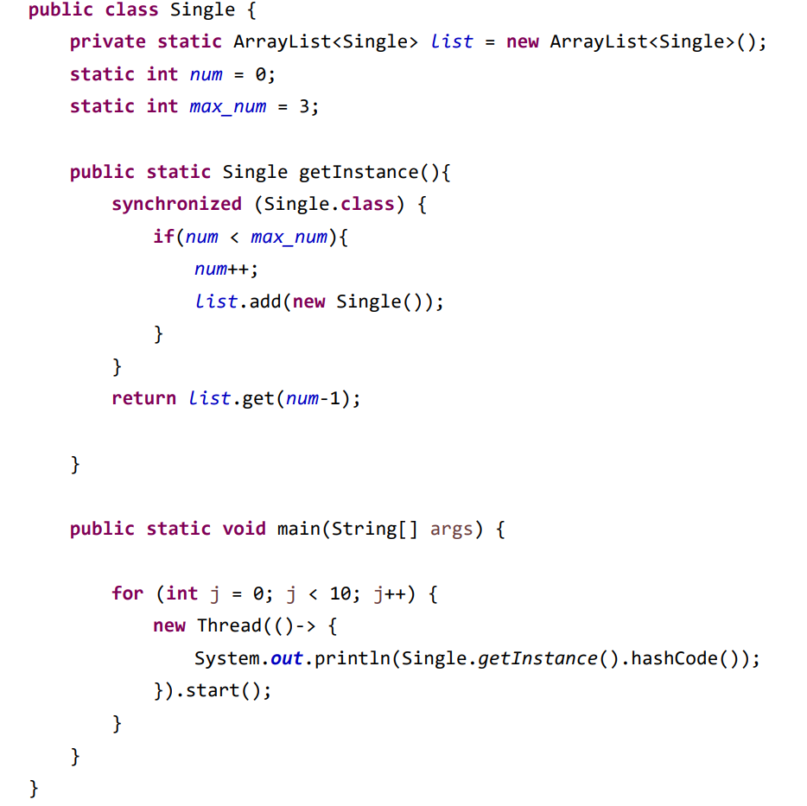
单例模式
用Java书写具有可变用例数目的孤子模式
是否只有一个
如何运行多次 （Thread() ）

Slide 6
Homework:
1、什么是双向适配器？
2、请举例说明实现方式。
Deadline：2021年5月9日
要求：一个Word文档，包含：源码，系统运行截图。

Slide 7
适配器模式
双向适配器及实现
如果在适配器中同时包含对目标类和适配者类的引用，适配者可以通过它调用目标类中的方法，目标类也可以通过它调用适配者类中的方法，那么该适配器就是一个双向适配器
单向适配器：猫可以学狗叫
双向适配器：猫可以学狗叫，狗也可以学猫叫

Slide 8
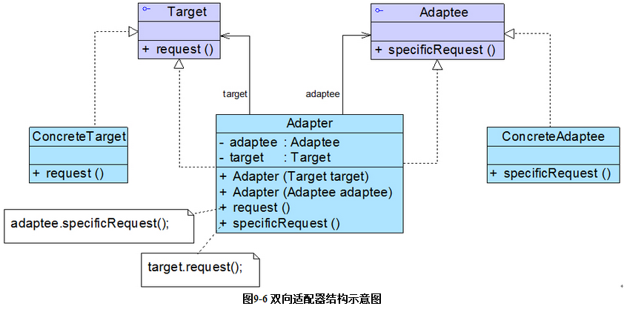
适配器模式
双向适配器及实现

Slide 9
适配器模式
双向适配器及实现
class Adapter implements Target,Adaptee {
//同时维持对抽象目标类和适配者的引用
private Target target;
private Adaptee adaptee;
public Adapter(Target target) {
this.target = target;
}
public Adapter(Adaptee adaptee) {
this.adaptee = adaptee;
}
public void request() {
adaptee.specificRequest();
}
public void specificRequest() {
target.request();
}
}

Slide 10
Homework:
1、什么是IoC（Inversion of Control）、 DIP（Dependency Inversion Principle）、Dependency Injection ？
2、请举例说明实现方式。
Deadline：2021年5月9日
要求：一个Word文档，包含：源码，系统运行截图。

Slide 11
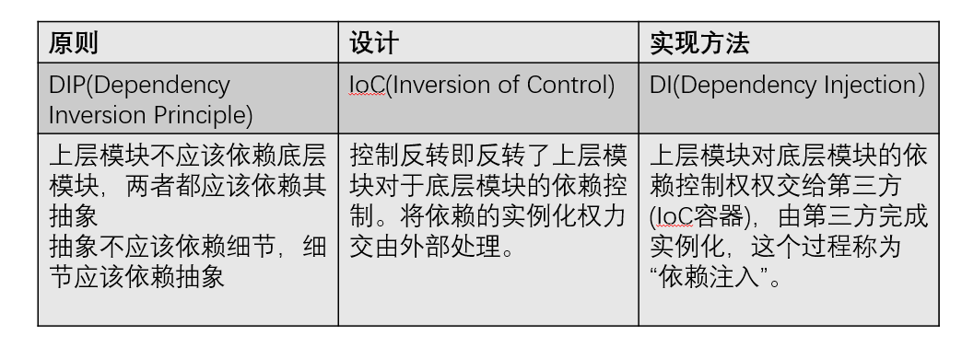
IoC、DIP、Dependency Injection
IoC：控制反转
DIP：依赖倒置
DI：依赖注入
控制反转（IoC）是设计，遵从了依赖倒置（DIP）的原则。依赖注入（DI ）是实现控制反转（IoC）的手段

Slide 12
Homework:
1、针对Iterator的例子，将存储Book用的数组换成其他Collection并运行。
2、设计一个Specified的Iterator并运行。
Deadline：2021年5月18日
要求：一个Word文档，包含：源码，系统运行截图。

Slide 13
迭代器模式
其他的collection：ArrayList、LinkedList、HashSet、LinkedHashSet…..
修改哪些部分

Slide 14


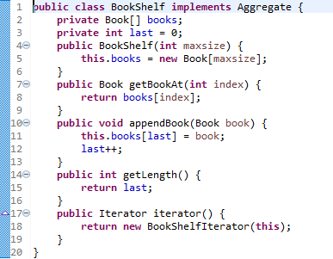
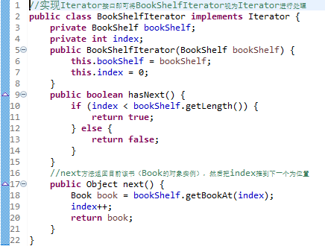
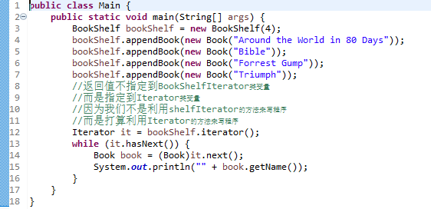
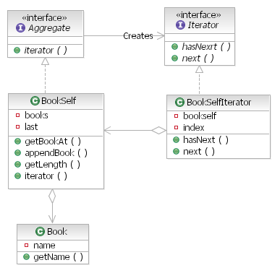

Slide 15
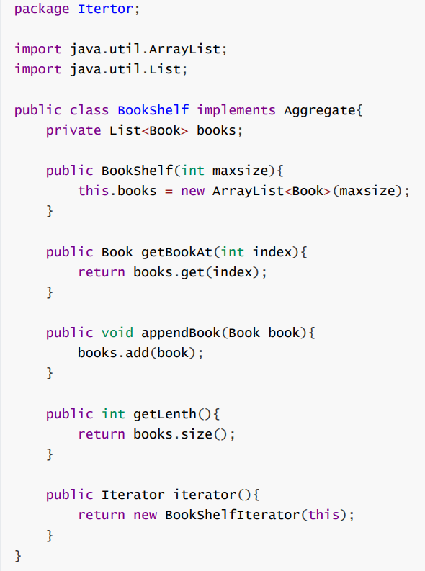
迭代器模式
List 版本
ArrayList 版本
public class BookShelf implements Aggregate { private List<Book> books; private int last = 0; public BookShelf(int maxsize) { this.books = new ArrayList<Book>(maxsize); } public Book getBookAt(int index){ return books.get(index); } public void appendBook(Book book){ this.books.add(book); last++; } public int getLength(){ return last; } @Override public Iterator iterator() { return new BookShelfIterator(this); } }

Slide 16
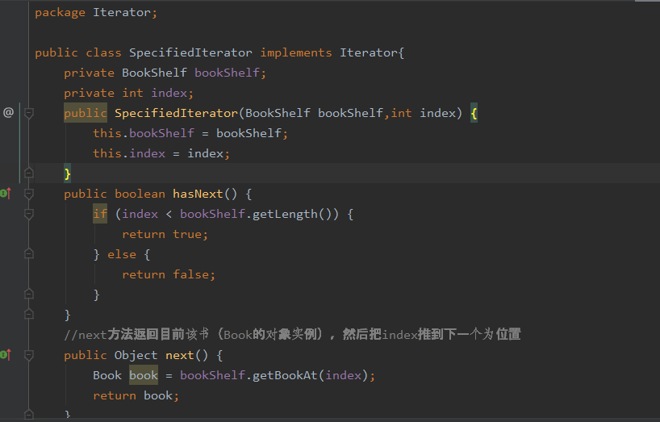
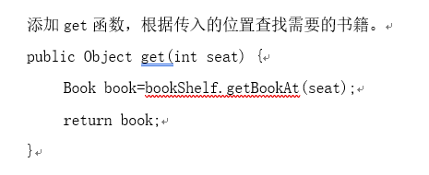
迭代器模式
设计一个Specified的迭代器
没有限制，但必须是迭代器
有具体的实现，而不是寥寥几行代码，也不能只设计一半

Slide 17
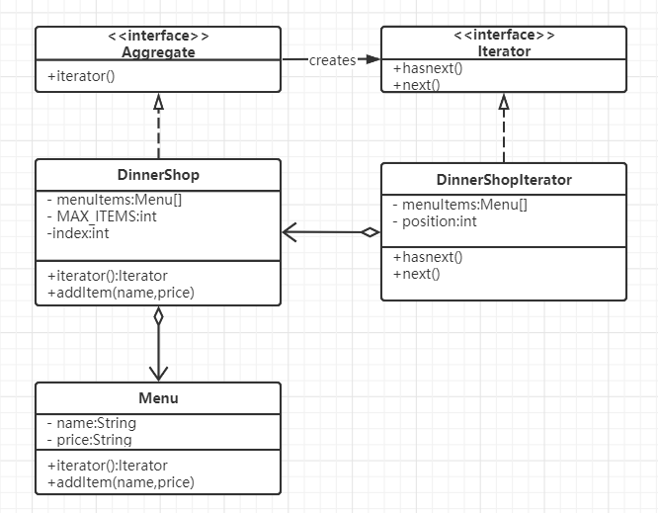
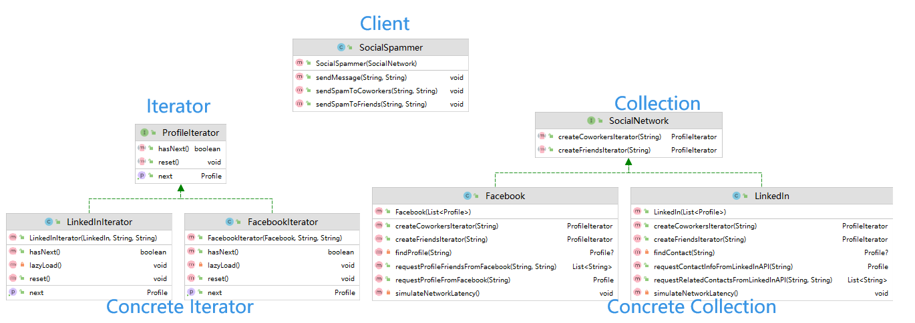
迭代器模式
设计一个Specified的迭代器

Slide 18
Homework:
1、改写本例，用于添加另一个具体工厂和具体产品。
2、请举例说明其他的工厂模式的应用。
Deadline：2021年5月18日
要求：一个Word文档，包含：源码，系统运行截图。

Slide 19
工厂模式
改写本例，用于添加另一个具体工厂和具体产品
如何修改？（工厂模式添加新产品）

Slide 20
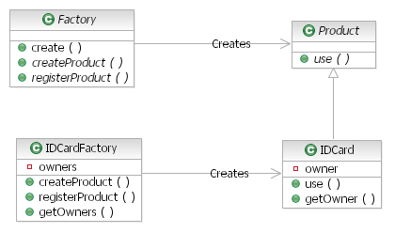
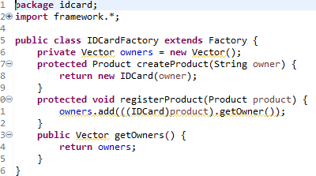
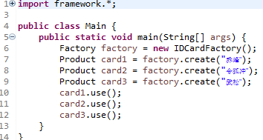

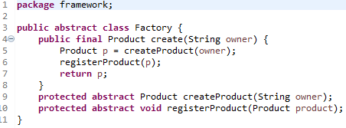
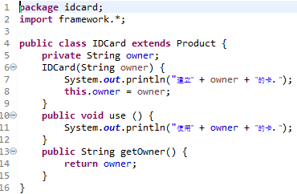
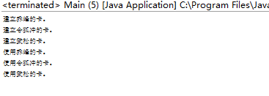

Factory Method
Notes:
注意包的命名：framework，pidcard

Slide 21
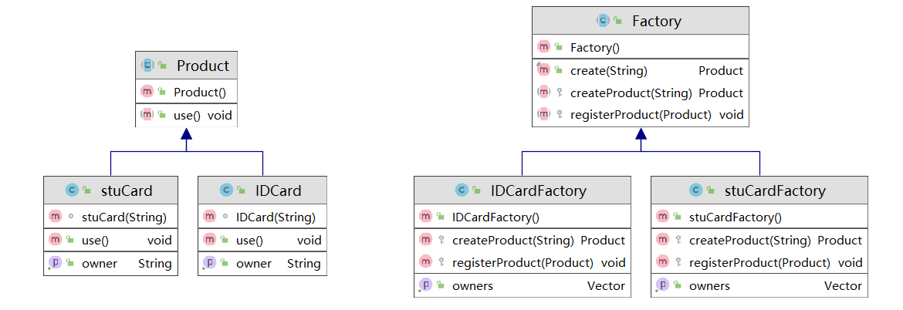
工厂模式
改写本例，用于添加另一个具体工厂和具体产品

Slide 22
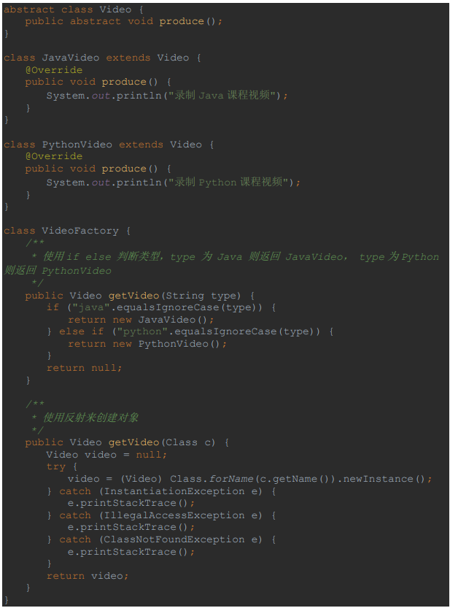
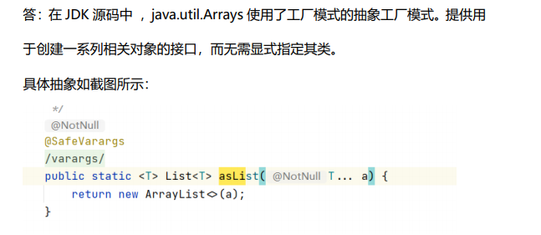
工厂模式
其他工厂模式的应用
开放式问题，只要是工厂模式即可

Slide 23
Homework:
1、请举例说明克隆模式的其他应用。
2、试描述浅克隆和深克隆。
Deadline：2021年5月18日
要求：一个Word文档，包含：源码，系统运行截图。

Slide 24
克隆模式
其他克隆模式的应用
开放式问题，只要是克隆模式即可
① 资源优化场景：类初始化需要消耗非常多的资源,这个资源包括数据、硬件资源等,通过原型拷贝避免这些消耗。
② 性能和安全要求的场景：通过new一个对象需要非常繁琐的数据准备或访问权限,可以使用原型模式。
③ 一个对象多个修改者的场景：一个对象需要提供给其他对象访问,而且各个调用者可能需要修改其值,可以考虑使用原型模式拷贝多个对象供调用者使用,即保护性拷贝。

Slide 25
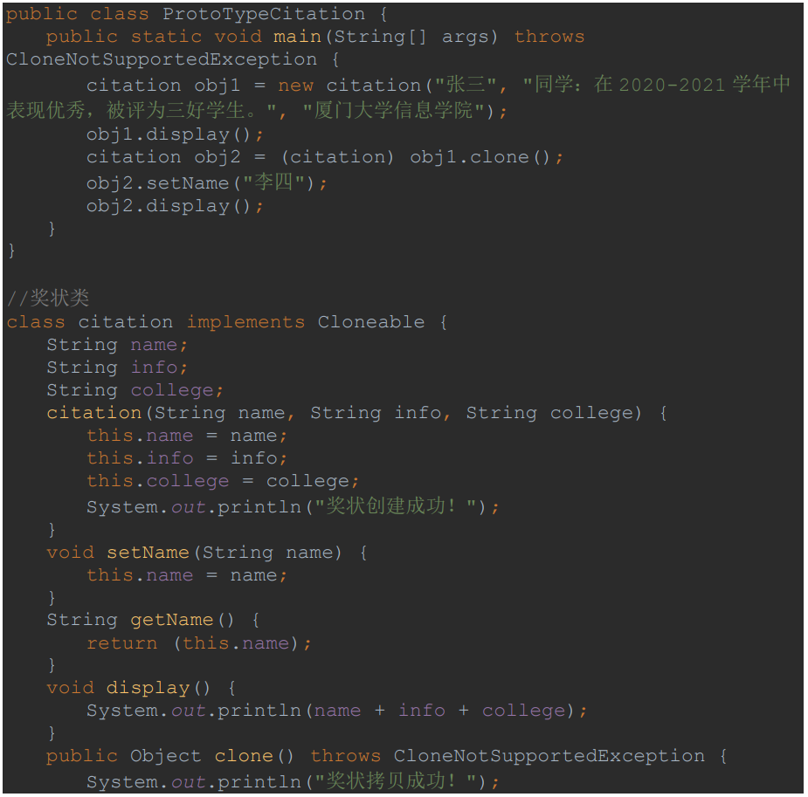

克隆模式
其他克隆模式的应用
奖状复制

Slide 26
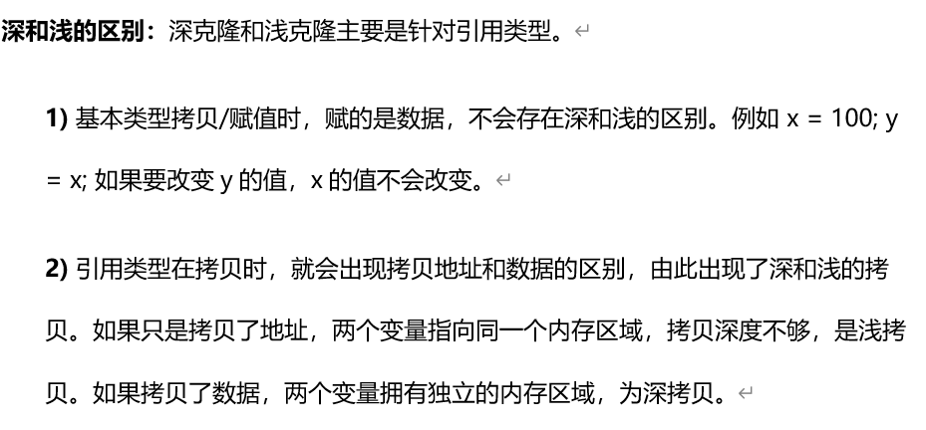
克隆模式
浅克隆与深克隆
奖状复制

Slide 27
Homework:
1、修改本例，增加一个新的concrete的Builder。
Deadline：2021年5月18日
要求：一个Word文档，包含：源码，系统运行截图。

Slide 28
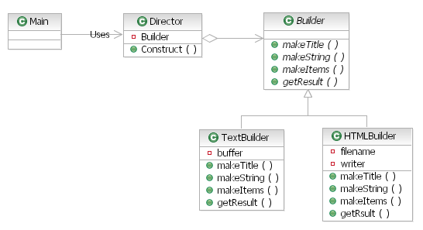
建造者模式
修改本例，增加一个新的concrete的Builder
修改什么地方

Slide 29
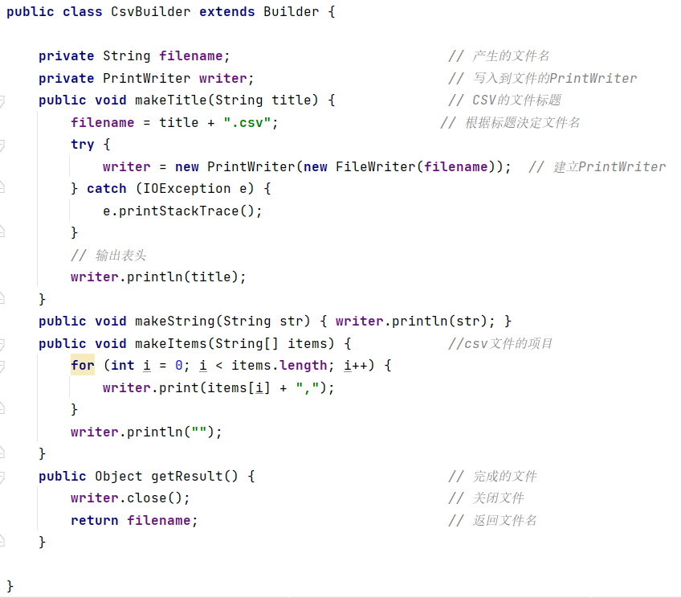
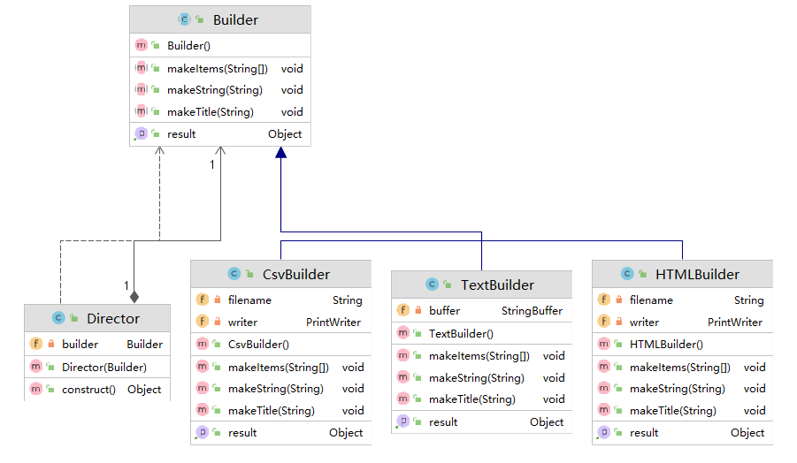
建造者模式
修改本例，增加一个新的concrete的Builder

Slide 30
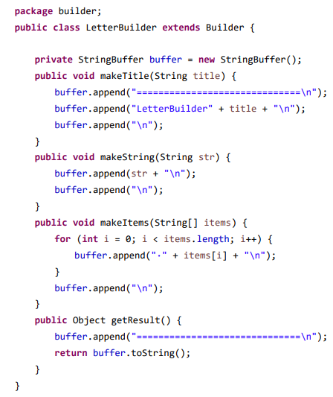
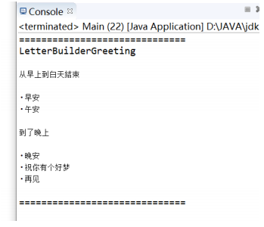
建造者模式
修改本例，增加一个新的concrete的Builder

Slide 31
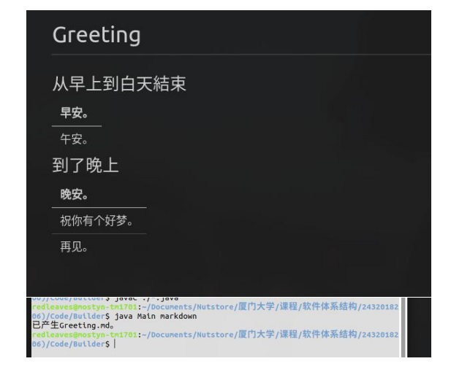
建造者模式
修改本例，增加一个新的concrete的Builder

Slide 32
Homework:
1、阅读Abstract Factory的例子的代码，举例说明使用Abstract Factory模式的其他应用。
Deadline：2021年5月18日
要求：一个Word文档，包含：源码，系统运行截图。

Slide 33
抽象工厂模式
举例说明Abstract Factory模式的其他应用
简单工厂模式、工厂模式与抽象工厂模式
简单工厂模式 | 工厂模式 | 抽象工厂模式
一个工厂生产鼠标 | 不同工厂生产不同品牌的鼠标 | 不同工厂生产不同品牌的鼠标和键盘

Slide 34
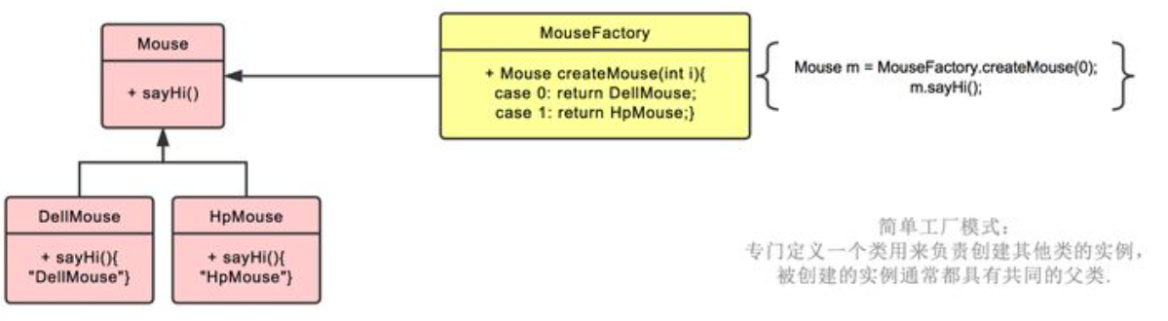
抽象工厂模式
举例说明Abstract Factory模式的其他应用
简单工厂模式、工厂模式与抽象工厂模式

Slide 35
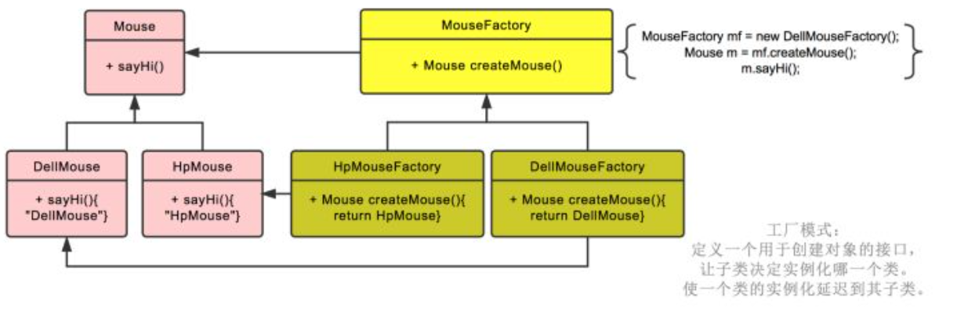
抽象工厂模式
举例说明Abstract Factory模式的其他应用
简单工厂模式、工厂模式与抽象工厂模式

Slide 36
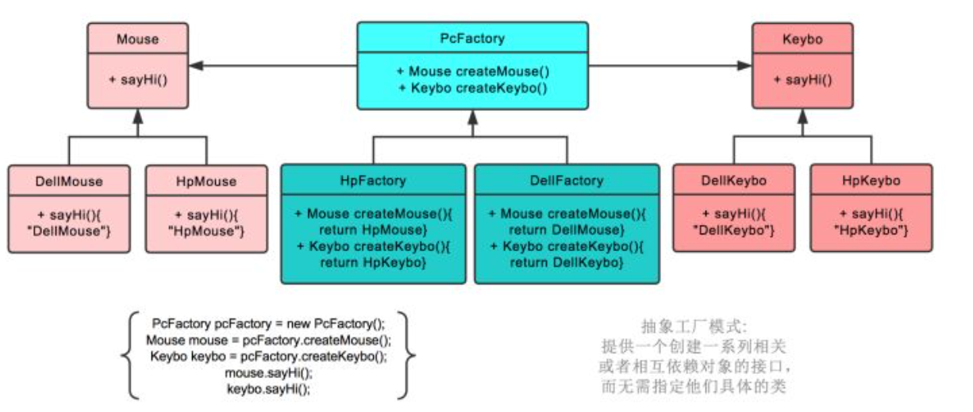
抽象工厂模式
举例说明Abstract Factory模式的其他应用
简单工厂模式、工厂模式与抽象工厂模式

Slide 37
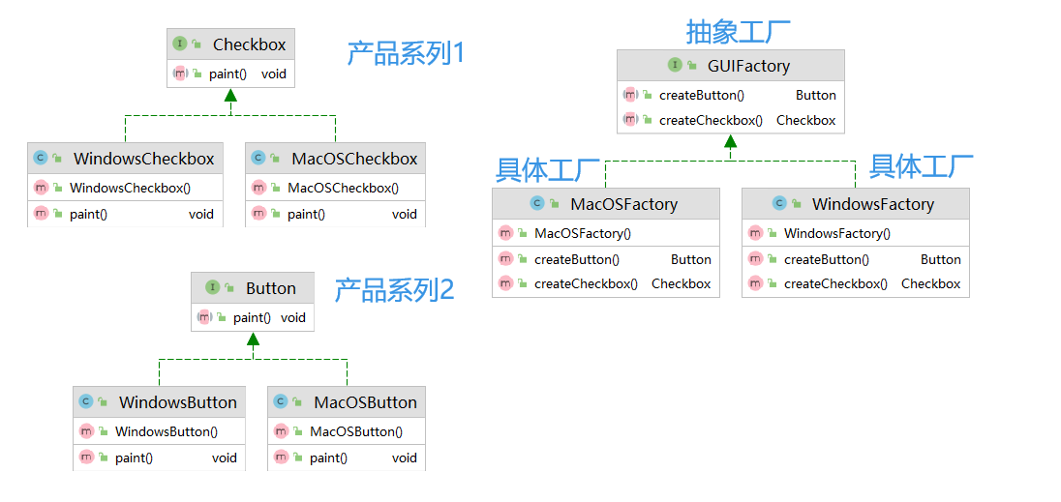
抽象工厂模式
举例说明Abstract Factory模式的其他应用
简单工厂模式、工厂模式与抽象工厂模式

Slide 38
Homework:
1、试用Bridge模式完成下列事情：饮料的杯子有大、中、小；行为有：加奶，加糖，啥都不加。
Deadline：2021年5月25日
要求：一个Word文档，包含：源码，系统运行截图。

Slide 39
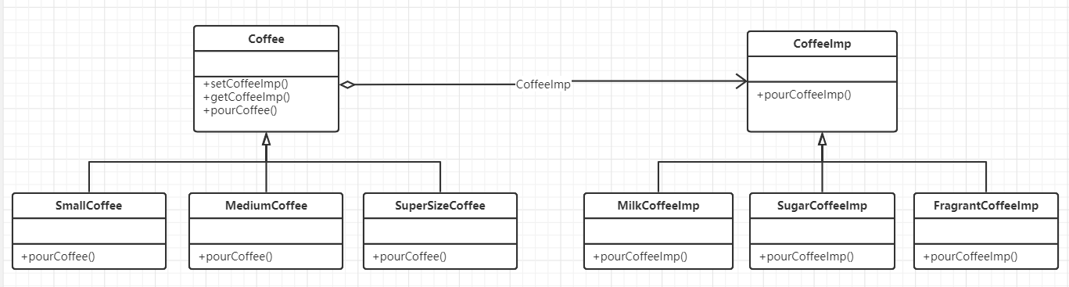
Bridge模式
饮料的杯子有大、中、小；行为有：加奶，加糖，啥都不加
抽象与行为划分开来，各自独立但能动态结合
两个维度，哪个是抽象？哪个是桥接？

Slide 40
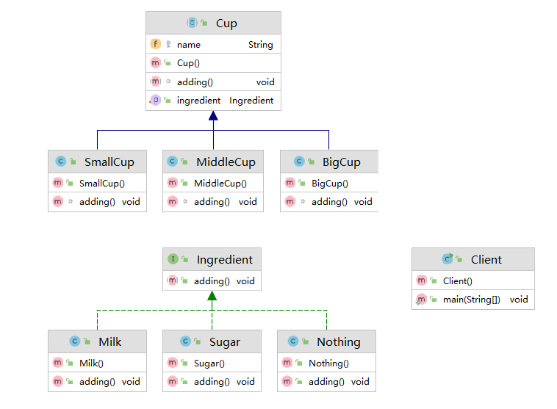
Bridge模式
饮料的杯子有大、中、小；行为有：加奶，加糖，啥都不加
UML图

Slide 41
Homework:
1、什么是透明装饰模式，什么是半透明装饰模式？请举例说明。
Deadline：2021年5月25日
要求：一个Word文档，包含：源码，系统运行截图。
Notes:
相由心生：康威定律

Slide 42
装饰器模式
透明装饰模式和半透明装饰模式
透明装饰模式：在透明装饰模式中要求客户端完全针对抽象编程，装饰模式的透明性要求客户端程序不应该将对象声明为具体构件类型或具体装饰类型，而应该全部声明为抽象构件类型。对客户端而言，具体构件类和具体装饰类对象没有任何区别。（Component A = new XXXDecorator(component1)）
用具体装饰类型来定义装饰后的对象，而具体构件类型仍然可以使用抽象构件类型来定义，可以单独调用装饰的独有方法。（XXXDecorator B = new XXXDecorator(component1)）

Slide 43
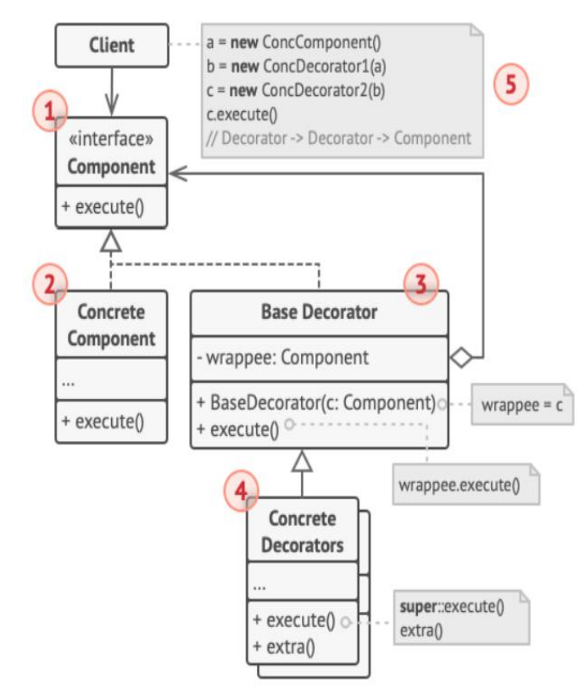
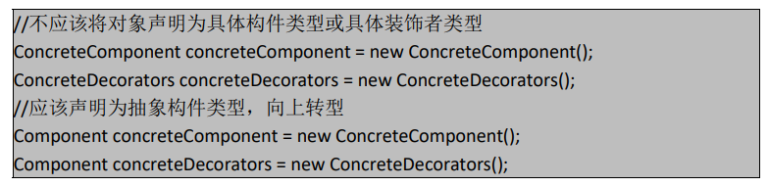
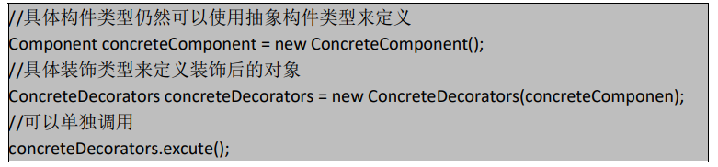
装饰器模式
透明装饰模式和半透明装饰模式

Slide 44
Homework:
1、阅读Gumballstate源码并改写成你想的（GUI？）。
Deadline：2021年6月1日
要求：一个Word文档，包含：源码，系统运行截图。
Notes:
相由心生：康威定律

Slide 45
状态模式
阅读Gumballstate源码并改成你想的（GUI）
开放式问题，只要做了修改即可，加GUI最好

Slide 46
Homework:
1、利用JDK的java.util包中提供的Observable类以及Observer接口实现课堂的例子（对随机数的观察输出）
Deadline：2021年6月1日
要求：一个Word文档，包含：源码，系统运行截图。
Notes:
相由心生：康威定律

Slide 47
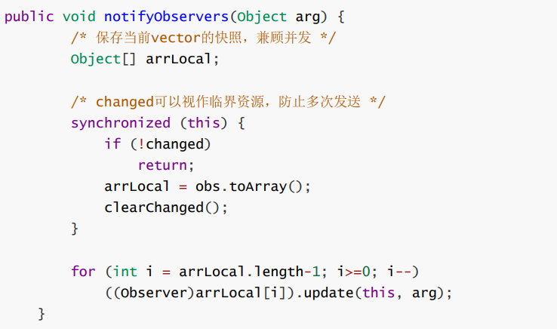
观察者模式
利用JDK的java.util包中提供的Observable类以及Observer接口实现课堂的例子
setChanged()、notifyObservers()

Slide 48
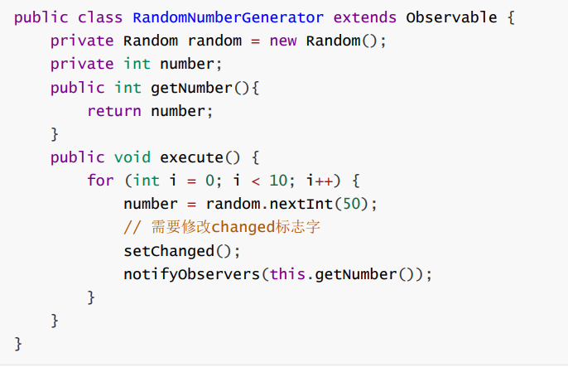
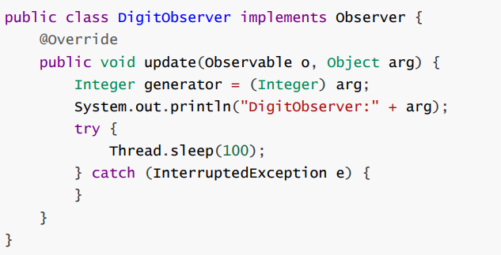
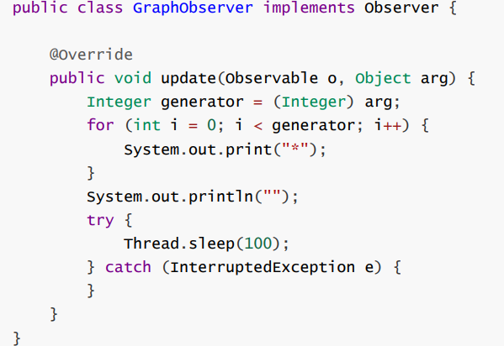
观察者模式
利用JDK的java.util包中提供的Observable类以及Observer接口实现课堂的例子

Slide 49
Homework：
1、阅读：Java SE Application Design With MVC
https://www.oracle.com/technical-resources/articles/javase/application-design-with-mvc.html
2、 LoD原则强调“只和朋友通信，不和陌生人说话”。请举例说明 “朋友圈” 认定依据是啥？
Deadline：2021年6月1日
要求：一个Word文档：能够举证你阅读了，知道了。

Slide 50
外观模式
LoD原则强调“只和朋友通信，不和陌生人说话”。请举例说明 “朋友圈” 认定依据是啥？
LoD原则：不该有直接依赖关系的类之间，不要有依赖；有依赖关系的类之间，尽量只依赖必要的接口
朋友圈判定标准：
当前对象本身
通过方法的参数传递过来的对象
当前对象所创建的对象
当前对象的实例变量所引用的对象
方法内所创建或者实例化的对象

